Slide 1

Vraag 1
Kerst wordt op 25 December gevierd. Maar wanneer zou Jezus Christus eigenlijk echt geboren zijn? A) 25 December B) 4 Januari C) Dat weten we niet D) 16 Juni

Slide 2
Vraag 2
De kerstboom hoort bij Kerst. Maar wie had(den) de allereerste kerstboom? A) Jozef en Maria
B) Prins Albert en Koningin Victoria
C) Paus Leo I D) Maarten Luther

Slide 3
Vraag 3
De kerstman is gebaseerd op Sinterklaas. Maar welk merk heeft de kerstman groot gemaakt?
Dr. Oetker
Wallmart
General Motors
Coca-Cola

Slide 4
Vraag 4
Kerstliedjes horen bij de kerstsfeer. Van welk kerstliedje bestaan de meeste verschillende opnames?
I’m dreaming of a white christmas
Silent Night
Jingle Bells
Do they know it’s Christmas?

Slide 5
Vraag 5
Ook in Japan wordt kerst gevierd. Wat is daar het traditionele kerstmenu?
Kip Teriyaki
Vis met friet
Rendiersteak
KFC

Slide 6
Vraag 6
In welk land was het kerstfeest tot halverwege 19de eeuw een illegaal feest?
Rusland
De Verenigde Staten van Amerika
Duitsland
Het Verenigd Koninkrijk

Slide 7
Vraag 7
Wat was het eerste kerstliedje dat vanuit de ruimte werd gespeeld?
I’m dreaming of a white christmas
Silent Night
Jingle Bells
Do they know it’s Christmas?

Slide 8
Vraag 8
Bij kerst horen kadootjes. Wat was het grootste kerstkado tot nu toe?
De Taj Mahal
Het Vrijheidsbeeld
De Eiffeltoren
Christus de Verlosser (het beeld bij Rio de Janeiro)

Slide 9
Vraag 9
Kerst is altijd bijzonder. Maar wat gebeurde er op eerste kerstdag 800?
De val van het West-Romeinse rijk
De Geboorte van Napoleon Boneparte
De Kroning van Karel de Grote
De Moord op Julius Ceasar

Slide 10
Vraag 10
Hoe wordt 2de kerstdag in Engeland genoemd?
Second Christmas Day
Unboxing Day
Socks Day
Boxing Day

Slide 11
Vraag 11
Waar staat Nederlands grootste kerstboom?
Leiden
Ijstelstein
Groningen
Lobith

Slide 12
Vraag 12
In welke plaats werd Jezus Christus geboren?
Nazareth
Bethlehem
Mekka
Jeruzalem

Slide 13
Vraag 13
Welk stripfiguur heeft een hekel aan Kerst?
Kuifje
Lambik
Jommeke
Oom Dagobert

Slide 14
Vraag 14
Waar zou de kerstman wonen?
Rovaniemi, Finland
Kiruna, Zweden
Storslett, Noorwegen
Longyearbyen, Spitsbergen (Noorwegen)

Slide 15
Vraag 15
Wat zou volgens onderzoek de meest irritante kersthit zijn?
Driving home for Christmas, Chris Rea
Last Christmas, Wham!
All I want for Christmas is you, Mariah Carey
Do they know it’s Christmas?, Band Aid

Slide 16
Ronde 1: Antwoorden

Slide 17
Vraag 1
Kerst wordt op 25 December gevierd. Maar wanneer zou Jezus Christus eigenlijk echt geboren zijn? A) 25 December B) 4 Januari C) Dat weten we niet D) 16 Juni
Bron: https://en.wikipedia.org/wiki/Date_of_birth_of_Jesus

Slide 18
Vraag 2
De kerstboom hoort bij Kerst. Maar wie had(den) de allereerste kerstboom? A) Jozef en Maria
B) Prins Albert en Koningin Victoria
C) Paus Leo I D) Maarten Luther
Maarten Luther hing als eerste lichtjes in een boom in de 16de eeuw, maar de echte traditie van een kerstboom is gekomen door dat Prins Albert en Koningin Victoria voor een besneeuwde boom in hun tuin poseerde voor een kerstgroet. Bron: https://en.wikipedia.org/wiki/Christmas_tree

Slide 19
Vraag 3
De kerstman is gebaseerd op Sinterklaas. Maar welk merk heeft de kerstman groot gemaakt?
Dr. Oetker
Wallmart
General Motors
Coca-Cola
Bron: https://en.wikipedia.org/wiki/Santa_Claus

Slide 20
Vraag 4
Kerstliedjes horen bij de kerstsfeer. Van welk kerstliedje bestaan de meeste verschillende opnames?
I’m dreaming of a white christmas (128.276 recordings)
Silent Night (137.315 recordings)
Jingle Bells (89.681 recordings)
Do they know it’s Christmas?
Bron: https://wyrk.com/the-top-12-most-recorded-christmas-songs/

Slide 21
Vraag 5
Ook in Japan wordt kerst gevierd. Wat is daar het traditionele kerstmenu?
Kip Teriyaki
Vis met friet
Rendiersteak
KFC
Bron: https://edition.cnn.com/travel/article/kfc-christmas-tradition-japan/index.html

Slide 22
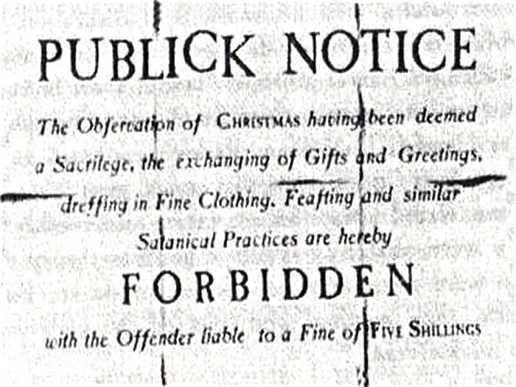
Vraag 6
In welk land was het kerstfeest tot halverwege 19de eeuw een illegaal feest?
Rusland
De Verenigde Staten van Amerika (1659 – 1856)
Duitsland
Het Verenigd Koninkrijk
Bron:
Bron: https://historyofyesterday.com/when-america-banned-christmas-7bf02d215cff

Slide 23
Vraag 7
Wat was het eerste kerstliedje dat vanuit de ruimte werd gespeeld?
I’m dreaming of a white christmas
Silent Night
Jingle Bells (16 December 1965)
Do they know it’s Christmas?
Bron: https://www.history.com/news/8-things-you-may-not-know-about-jingle-bells

Slide 24
Vraag 8
Bij kerst horen kadootjes. Wat was het grootste kerstkado tot nu toe?
De Taj Mahal
Het Vrijheidsbeeld
De Eiffeltoren
Christus de Verlosser (het beeld bij Rio de Janeiro)

Slide 25
Vraag 9
Kerst is altijd bijzonder. Maar wat gebeurde er op eerste kerstdag 800?
De val van het West-Romeinse rijk
De Geboorte van Napoleon Boneparte
De Kroning van Karel de Grote
De Moord op Julius Ceasar
Bron: https://www.britannica.com/place/Holy-Roman-Empire/Coronation-of-Charlemagne-as-emperor

Slide 26
Vraag 10
Hoe wordt 2de kerstdag in Engeland genoemd?
Second Christmas Day
Unboxing Day
Socks Day
Boxing Day
Bron: https://en.wikipedia.org/wiki/Boxing_Day

Slide 27
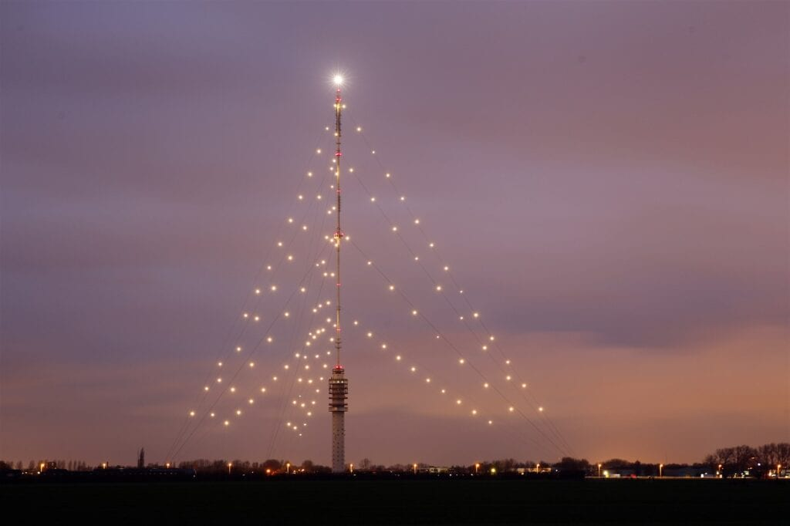
Vraag 11
Waar staat Nederlands grootste kerstboom?
Leiden
Ijstelstein (aka zendmast Lopik of de Gerbrandytoren)
Groningen
Lobith
Bron: https://nl.wikipedia.org/wiki/Gerbrandytoren

Slide 28
Vraag 12
In welke plaats werd Jezus Christus geboren?
Nazareth
Bethlehem
Mekka
Jeruzalem

Slide 29
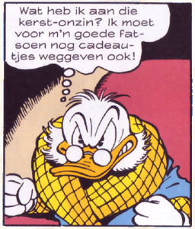
Vraag 13
Welk stripfiguur heeft een hekel aan Kerst?
Kuifje
Lambik
Jommeke
Oom Dagobert

Slide 30
Vraag 14
Waar zou de kerstman wonen?
Rovaniemi, Finland
Kiruna, Zweden
Storslett, Noorwegen
Longyearbyen, Spitsbergen (Noorwegen)
Bron: https://en.wikipedia.org/wiki/Santa_Claus_Village

Slide 31
Vraag 15
Wat zou volgens onderzoek de meest irritante kersthit zijn?
Driving home for Christmas, Chris Rea
Last Christmas, Wham!
All I want for Christmas is you, Mariah Carey
Do they know it’s Christmas?, Band Aid
Bron: https://variety.com/2019/music/news/mariah-carey-voted-most-annoying-christmas-song-uk-poll-1203420352/

